Slide 1

Урок 29
Тема: Понятие о природном очаге болезни и природной очаговости
Цель: сформировать у учащихся знания о природной очаговости
Задачи:
Изучить понятие терминов «природный очаг», «природная очаговость»; охарактеризовать роль медицинской географии в изучении природной очаговости болезней человека
Уметь составлять план-конспект, работать по группам.
Продолжить воспитание ценностного отношения к своему здоровью
Тип урока: урок - лекция
Оборудование: интерактивная доска, презентация
Ход урока:
I. Этап «Орг. момент».
II. Этап «Изучение нового материала». Прием «Лекция»
III. Этап «Закрепление учебного материала»
IV. Этап «Домашнее задание»
V. Этап «Рефлексия»

Slide 2
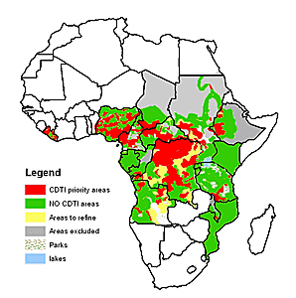
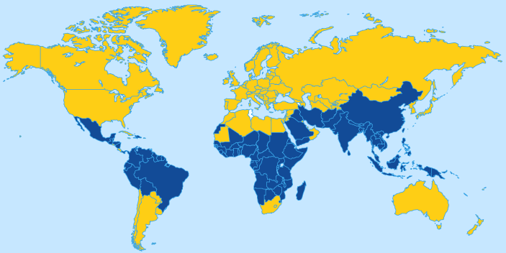
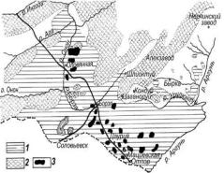
II. Этап «Изучение нового материала». Прием «Лекция»
Вопросы лекции:
Природный очаг болезни и природная очаговость
Роль медицинской географии в изучении природной очаговости болезней человека.
Карта распространения малярии
География онхоцеркоза
Очаг клещевого энцефалита

Slide 3
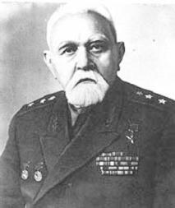
Природный очаг болезни и природная очаговость
Основоположником учения о природной очаговости болезней человека является Е.Н. Павловский
Природно-очаговые болезни – это заразные болезни, которым свойственна природная очаговость.
Природный очаг - территория, где обитают позвоночные животные и членистоногие переносчики трансмиссивных болезней, в организме которых паразитируют возбудители этих болезней
Природные очаги болезней существуют в результате непрерывной циркуляции их возбудителей среди позвоночных животных — чаще грызунов, птиц, а также копытных, хищников.
Передача возбудителей от животного к животному, а также от животного человеку происходит не только через насекомых и клещей, но и через воду, пищу, контактным путем и др.
Люди или домашние животные заражаются природно-очаговыми болезнями при попадании на территорию природного очага. Заражение людей возможно и от заразившихся природно-очаговой болезнью домашних животных.
Е.Н. Павловский

Slide 4
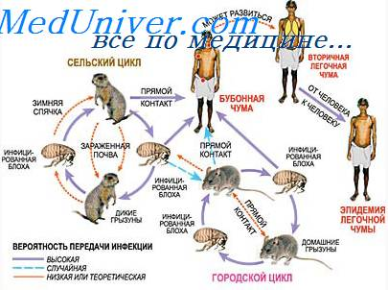
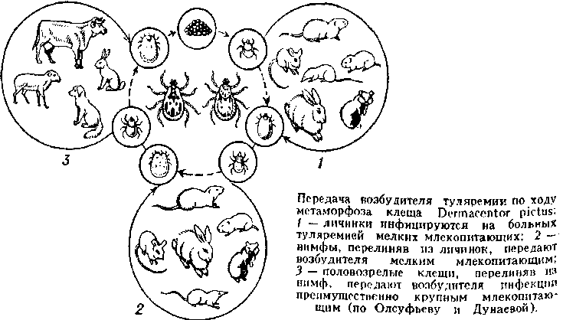
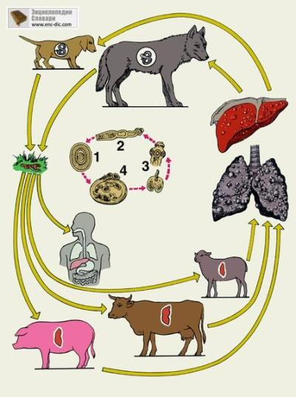
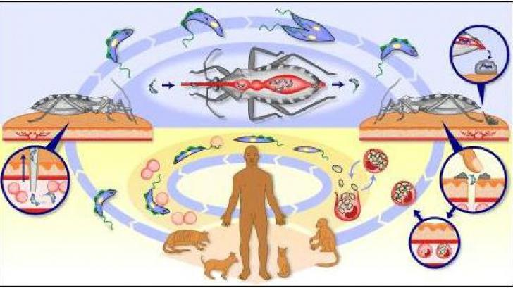
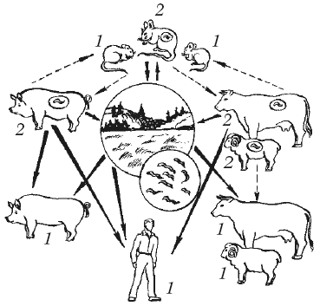

Slide 6
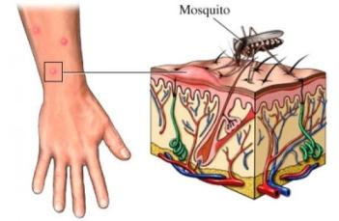
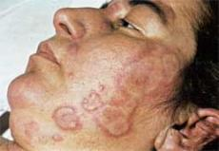
Желтая лихорадка

Slide 7
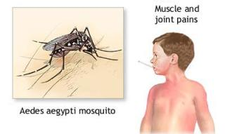
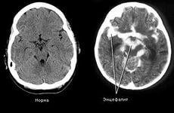
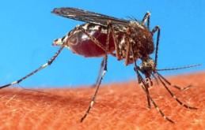
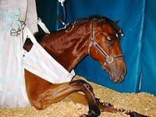
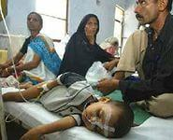
Комариный энцефалит

Slide 8
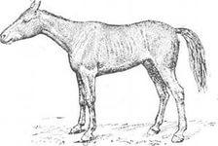
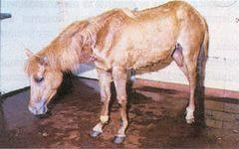
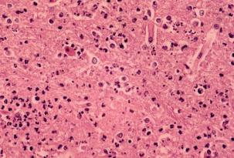
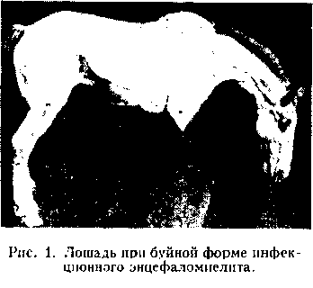
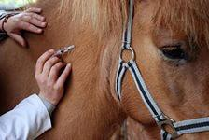
Энцефаломиелиты лошадей

Slide 9
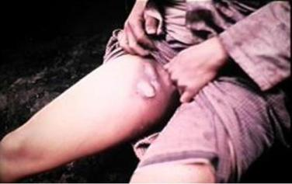
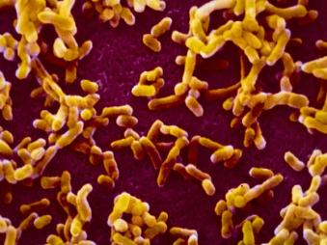
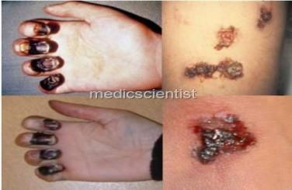
Чума
Вирус чумы

Slide 11
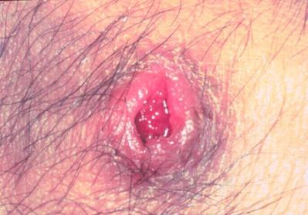
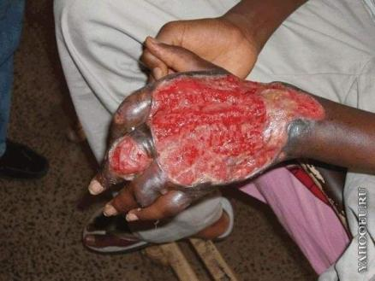
Тулерямия

Slide 13
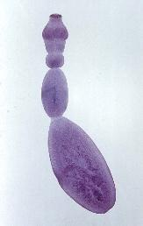
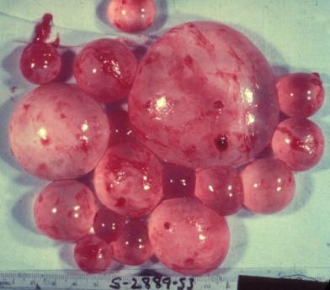
Эхиноккоз
Возбудитель эхиноккоза

Slide 14
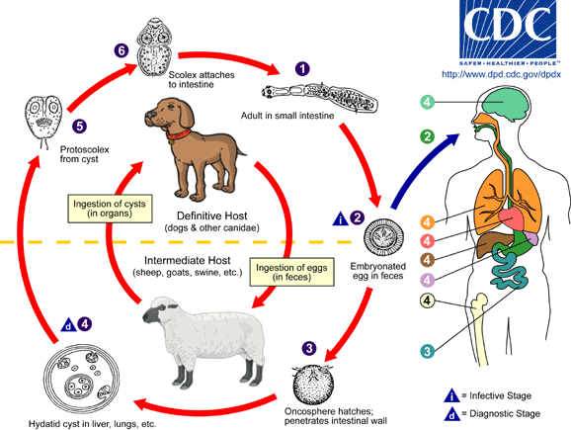

Slide 15
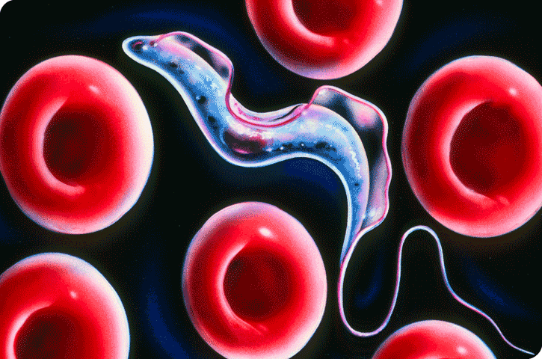
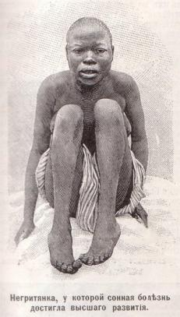
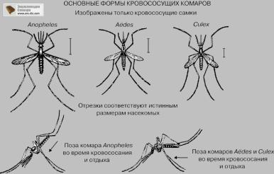
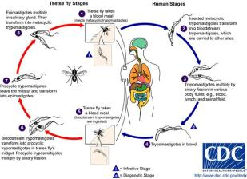
Сонная болезнь

Slide 16
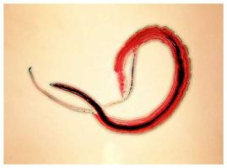
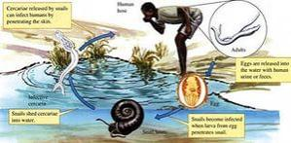
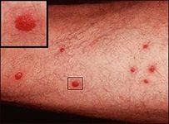
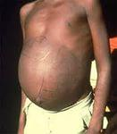
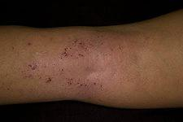
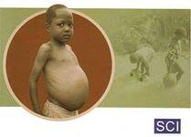
Шистосомоз

Slide 17
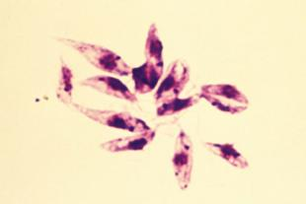
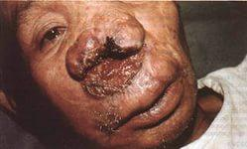
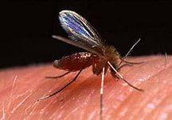
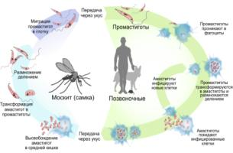
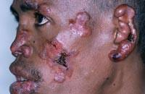
Лейшманиоз

Slide 18
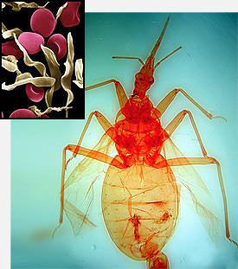
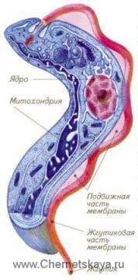
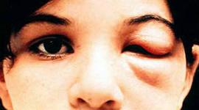
Трипоносомоз
Переносчик трипаносомоза
Трипаносома

Slide 20
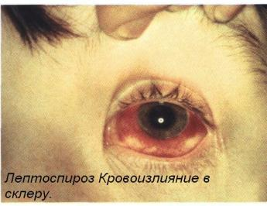
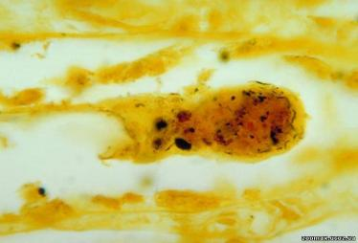
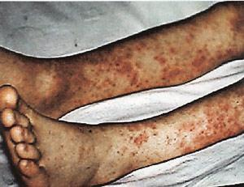
Лептоспироз
Вирус лептоспироза

Slide 21


Slide 22



Бешенство
Вирус бешенства

Slide 24


Slide 25


Slide 26

География бешенства

Slide 27


Клещевой энцефалит

Slide 28


Японский энцефалит
Переносчик заболевания

Slide 29




2. Роль медицинской географии в изучении природной очаговости болезней человека.
Исследования академика Е. Н. Павловского послужили началом изучению географии группы болезней, получили довольно широкое развитие и к настоящему времени знания распространения отдельных инфекций значительно возросли. Но, распространение природно- очаговых болезней все еще недостаточно выяснено и ежегодно открываются все новые территории, где они встречаются.

Slide 30




География очаговых болезней:
В высокогорной хвойной тайге - очаги клещевого энцефалита
Высокогорная хвойная тайга

Slide 31




Slide 32


Slide 33

Схема циркуляции вируса энцефалита в природе и пути передачи

Slide 34


Slide 35


Slide 36


Slide 37


В тропиках по речным долинам - желтая лихорадка, трипаносомозы, лихорадка Денге, лошадиные энцефаломиелиты, шистозоматозы и др.

Slide 38




Лихорадка Денге
Трипаносомоз
Желтая лихорадка
Шистозоматоз

Slide 39



Долины рек - разнообразие природных очагов (туляремия, клещевой энцефалит, лептоспироз, геморрагическия лихорадка, японский энцефалит)
Туляремия
Геморрагическая лихорадка
Клещевой энцефалит
Лептоспироз
Японский энцефалит

Slide 40




Естественные пещеры, навесы, крупные промоины, норы крупных зверей - регулярный обмен паразитами и болезнями
Естественные пещеры
Норы крупных зверей

Slide 41




Навесы
Крупные промоины

Slide 42

Пастбища - клещи и других кровососущие паразиты

Slide 43


Slide 44


Slide 45



Кровососущие паразиты - слепни

Slide 46


Кровососущие паразиты – оводы

Slide 47



Кровососущие паразиты
Комары
Клещи
Блохи

Slide 48


Slide 49

Домашние животные, как наиболее крупная, массовая и доступная добыча, привлекают и прокармливают огромное количество клещей и других кровососущих паразитов. На пастбищах осуществляется тесный контакт домашних животных с дикими. Вследствие этого на пастбищах создаются своеобразные очаги болезней, к существованию которых имеет прямое или косвенное отношение хозяйственная деятельность человека

Slide 50






Slide 51
Норы одного и того же вида животных могут быть очагами нескольких инфекций
Таблица . Убежища диких животных - возможные очаги болезней человека
Болезни | Типы убежищ
 | Норы |  | Норы с гнездами птиц | Пещеры | Гроты
 | Хищных | Грызунов |  | С пребыванием в них домашних и диких животных
Ку-риккетсиоз | + | + | + | + | +
Клещевой тиф |  | +
Чума |  | +
Лейшманиозы кожный висцеральный | + + | + + |  | + + | + +
Клещевой возвратный тиф | + | + |  | + | +
Японский энцифалит |  |  | + | + | +
Орнитоз |  |  | + | + | +
Москитная лихорадка |  |  | +
Салмонеллезы |  |  | +
Бешенство | + |  |  | + | +

Slide 52
В целях предупреждения возникновения природных очагов различных заболеваний, необходимо проводить своевременные и рациональные профилактические мероприятия
Использование защитных
сеток
Проведение дезинсекции
в природных очагах
Иммунизация
Меры профилактики
природно – очаговых болезней
Ношение защитной
одежды
Санитарно-просветительская работа.

Slide 53







Меры профилактики природно – очаговых болезней
Использование
защитных сеток
Проведение дезинсекции
в природных очагах
Ношение защитной
одежды
Иммунизация
Санитарно-просветительская работа.

Slide 54



Slide 55

Физминутка

Slide 56

III. Этап «Закрепление учебного материала».
Прием «Мозговой штурм»
Беседа по вопросам:
Как вы понимаете термины «природный очаг» и «природная очаговость»?
Можете ли вы назвать природно-очаговые заболевания?
Охарактеризуйте роль медицинской географии в изучении природной очаговости болезней человека?
Приведите примеры ландшафтных территлории, являющихся природными очагами заболеваний?

Slide 57

IV. Этап «Домашнее задание»
Подобрать дополнительный материал о тропических болезнях (опережающее)

Slide 58

V. Этап «Рефлексия»

